Slide 1
AutoML System
Виноградова Маргарита
Шаврин Алексей

Slide 2
Введение
AutoML-системы для классического машинного обучения:
Auto-WEKA — автоматический выбор модели и её гиперпараметров
Hyperopt-Sklearn — оптимизация гиперпараметров в рамках sklearn
Auto-sklearn — автоматизированный ML-пайплайн с мета-обучением и ансамблями
Следующий этап AutoML:
Auto-Net — автоматическая настройка архитектур глубоких нейронных сетей
TPOT — эволюционное построение ML-конвейеров
Automatic Statistician — автоматическая интерпретация и генерация аналитических отчётов

Slide 3
Auto-Weka

Slide 4
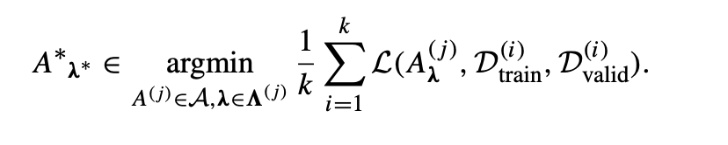
Combined Algorithm Selection and Hyperparameter Optimization (Cash)

Slide 5
Sequential Model-based Algorithm Configuration (SMAC)
Основные шаги:
Построение вероятностной модели
Выбор новой конфигурации
Оценка конфигурации
Обновление модели
Раннее отсеивание плохих конфигураций
Диверсификация поиска
Повторение цикла

Slide 6
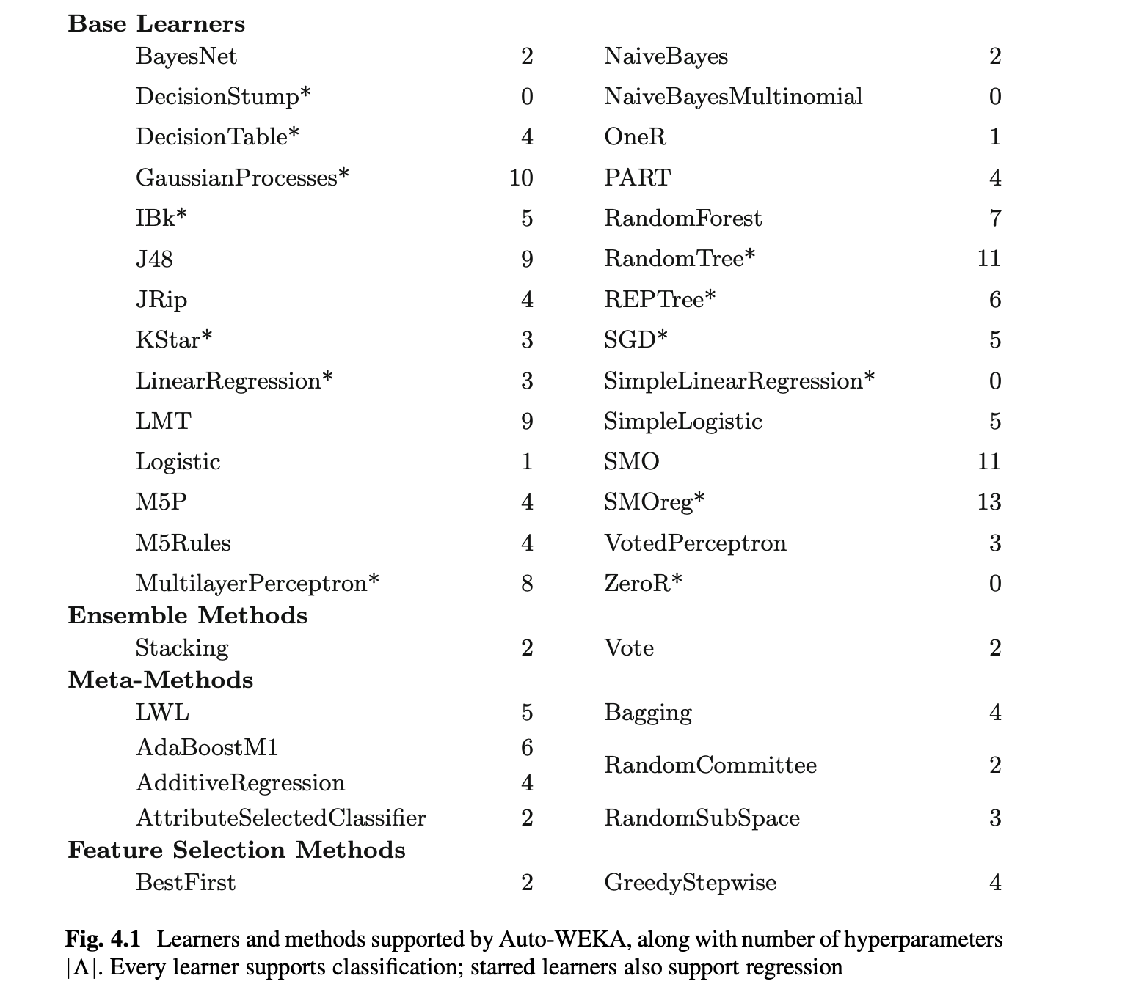
Auto-Weka
https://github.com/automl/autoweka http://www.cs.ubc.ca/labs/beta/Projects/autoweka

Slide 7
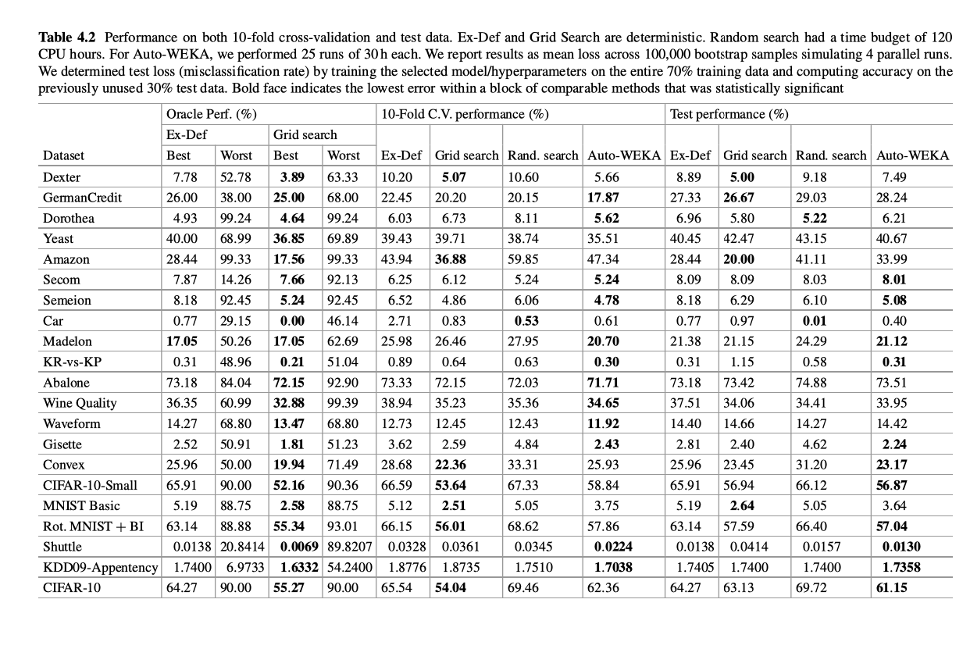
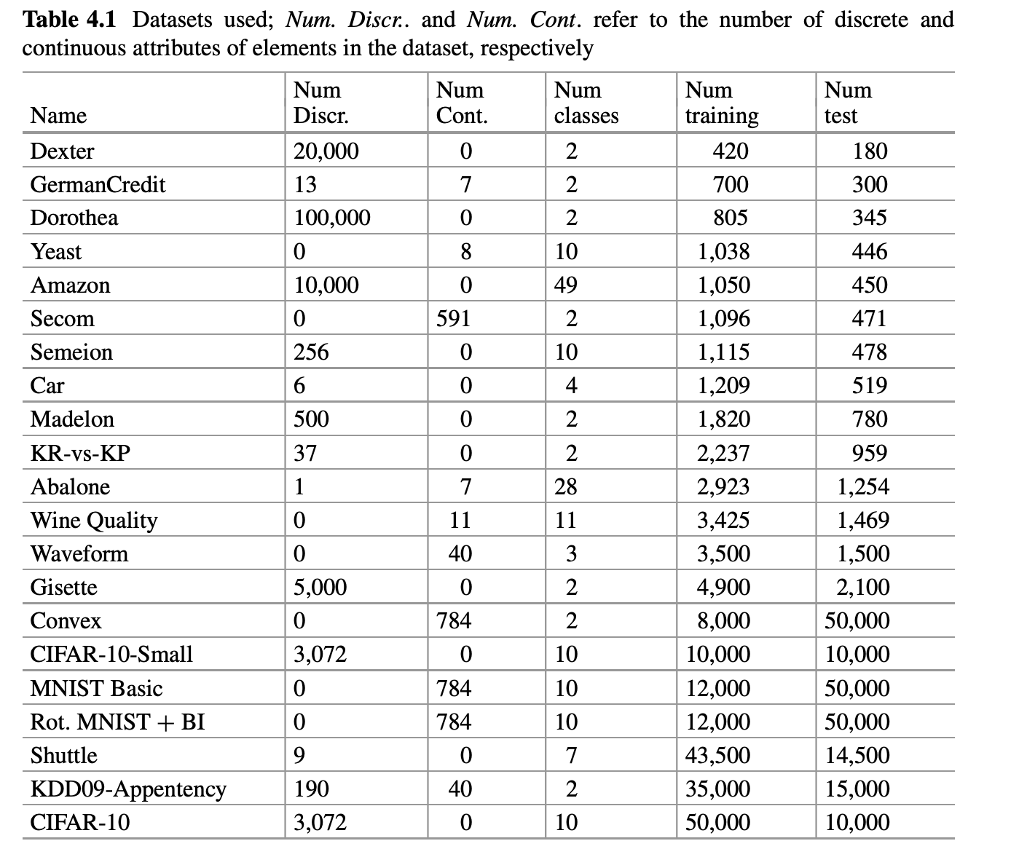
Эксперименты и Результаты

Slide 8
Hyperopt-Sklearn

Slide 9
Hyperopt для оптимизации
Область поиска,
Целевую функцию,
Алгоритм оптимизации.

Slide 10
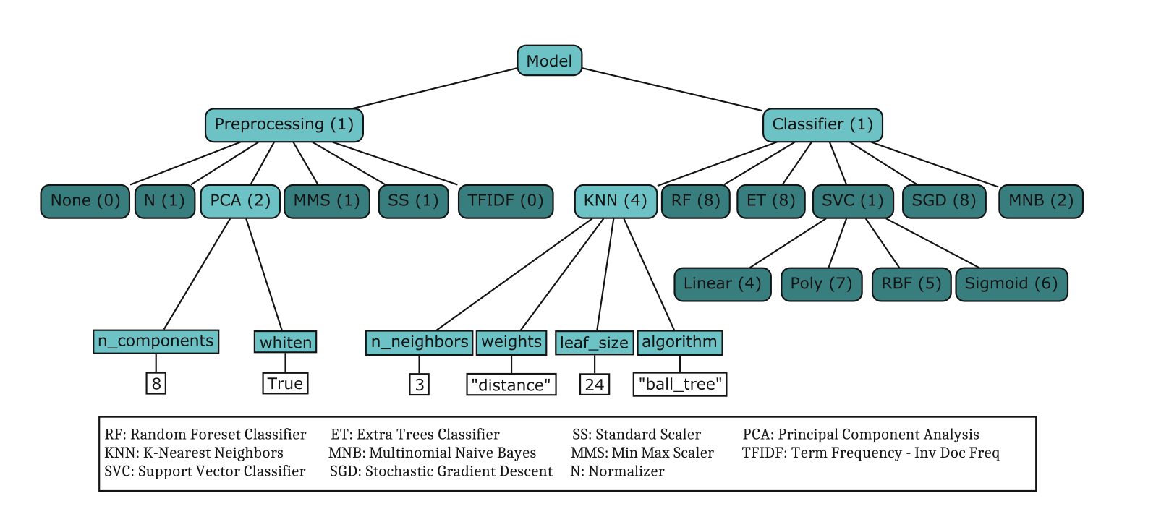
Пространство поиска

Slide 11
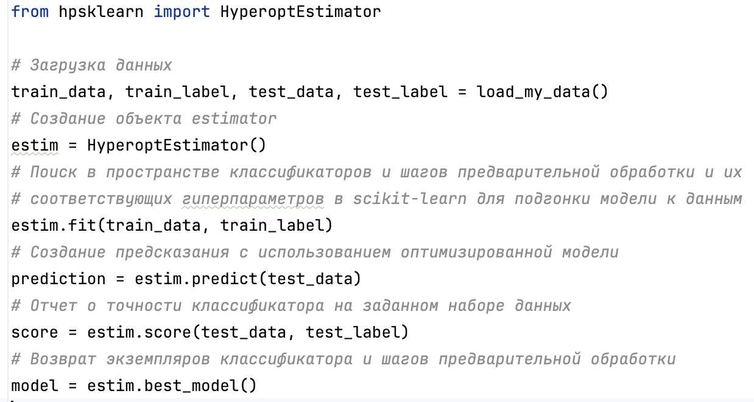
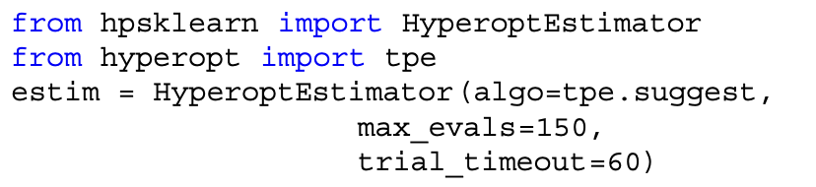
Пример

Slide 12
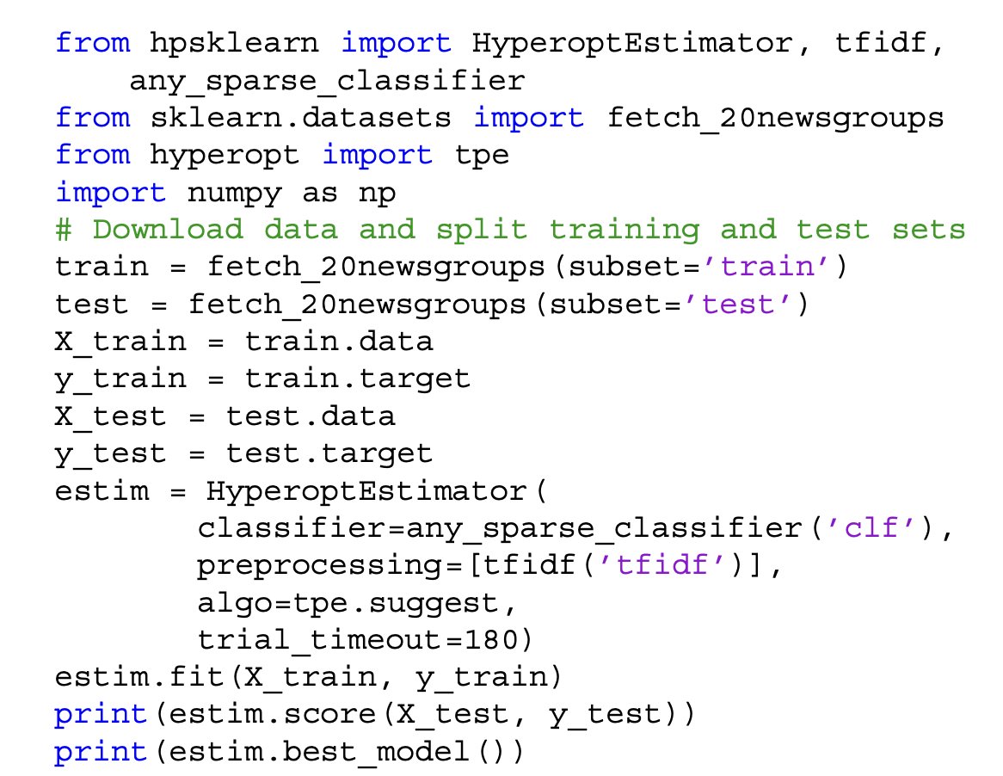
Пример

Slide 13
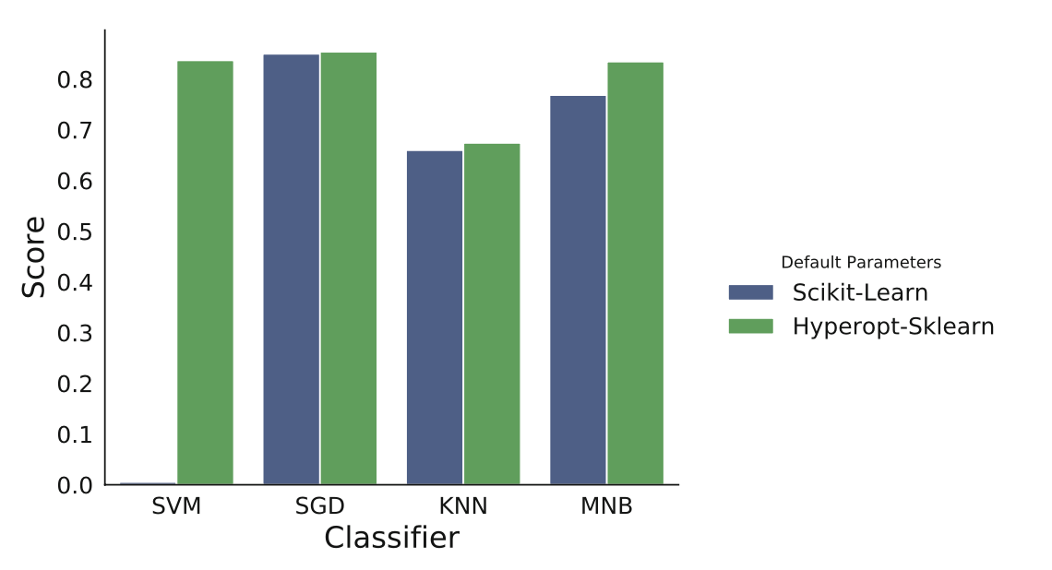
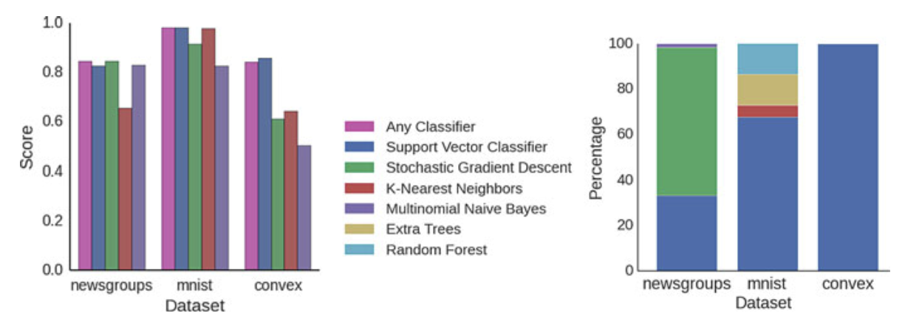
Результаты

Slide 14
Auto-sklearn

Slide 15
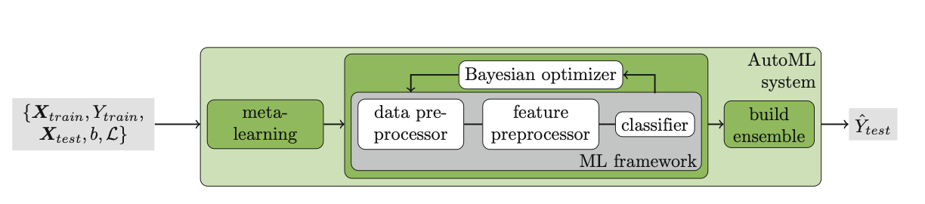
Повышение эффективности

Slide 16
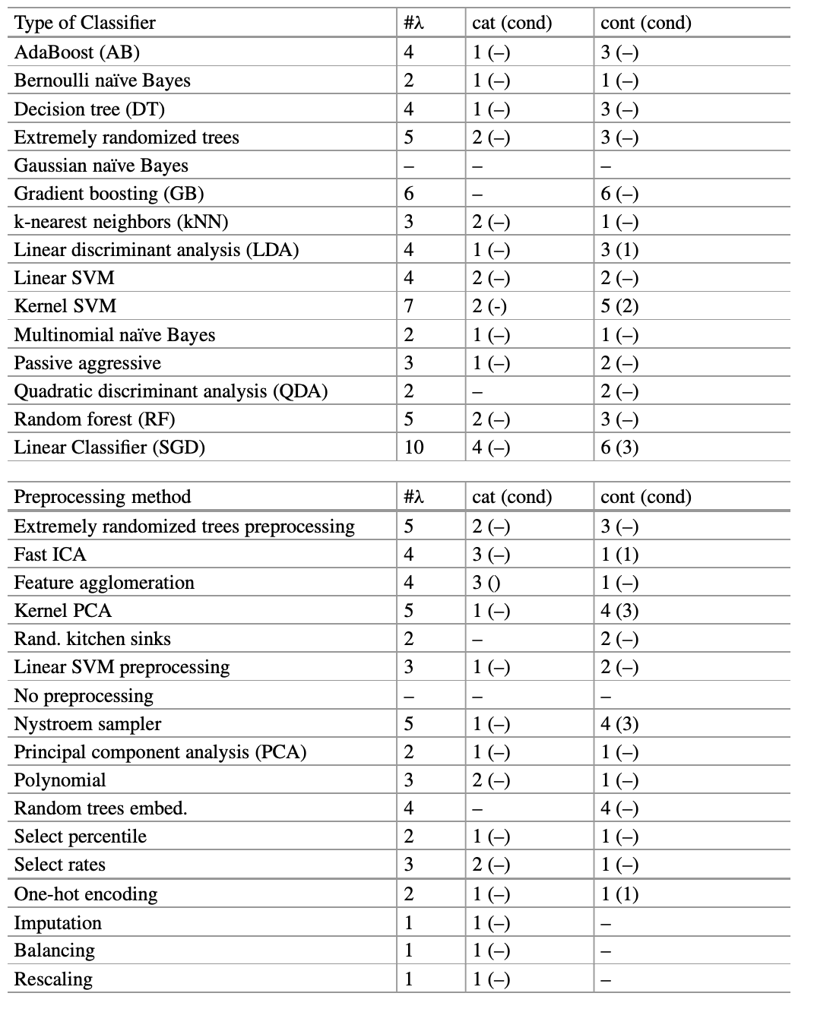
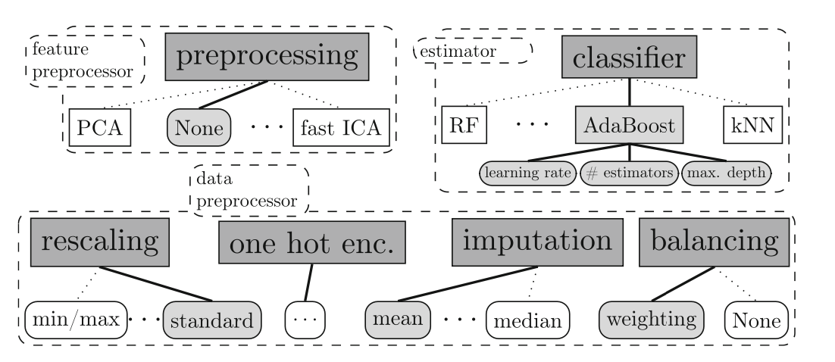
Практическая система

Slide 17
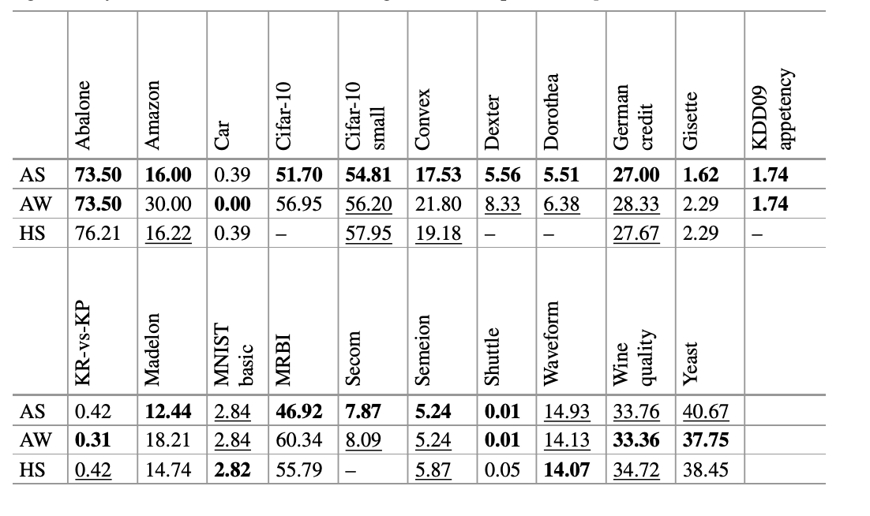
Сравнение

Slide 18
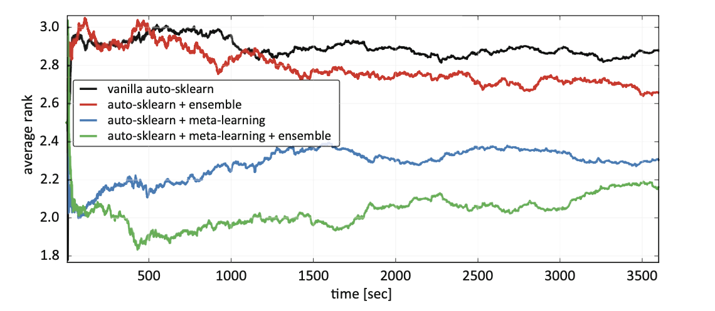
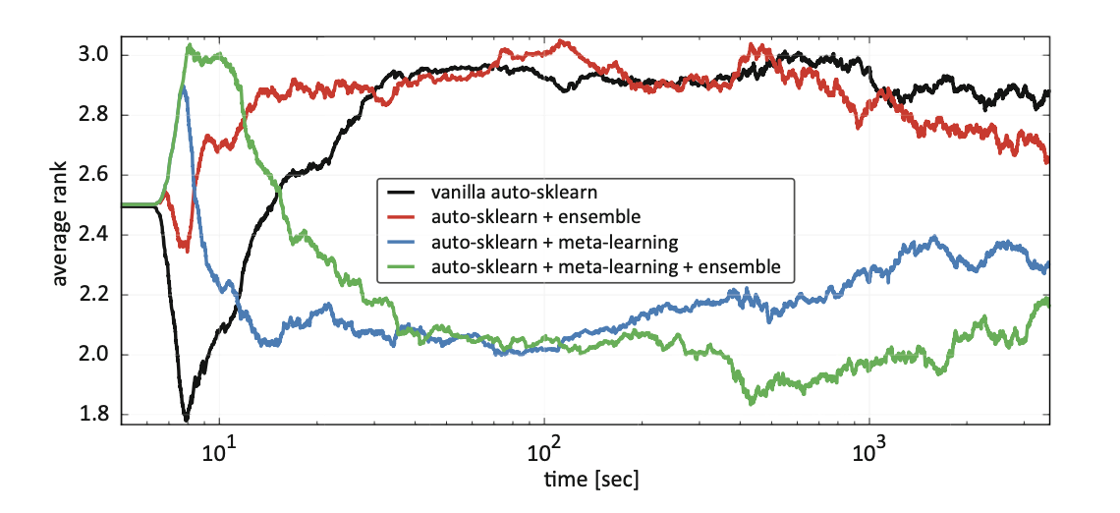
Сравнение с базовым auto-sklearn

Slide 19
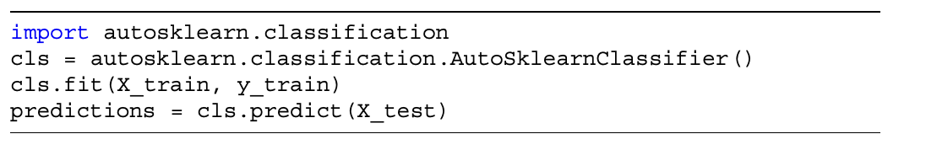
Пример

Slide 20
Следующий шаг развития AutoML
От классических моделей к нейросетям и интерпретации

Slide 21
Auto-Net
Автоматизация нейронных сетей

Slide 22
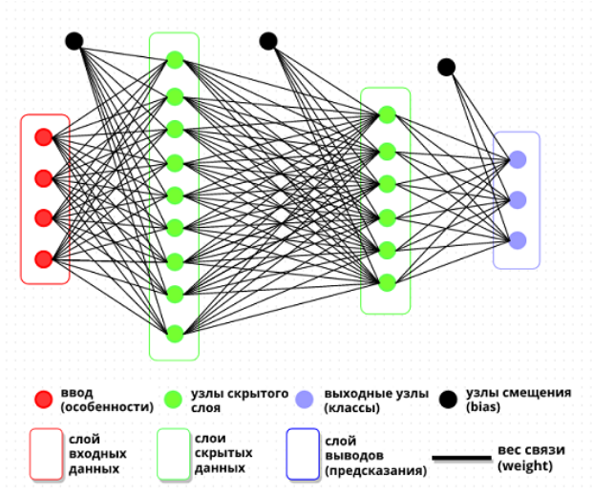
Нейросеть
Структура нейронной сети:
Входной слой: принимает данные
Скрытые слои: вычисляют промежуточные признаки
Выходной слой: выдаёт предсказание
Каждый нейрон (кроме входного) обычно имеет узел смещения, чтобы сдвигать функцию активации.

Slide 23
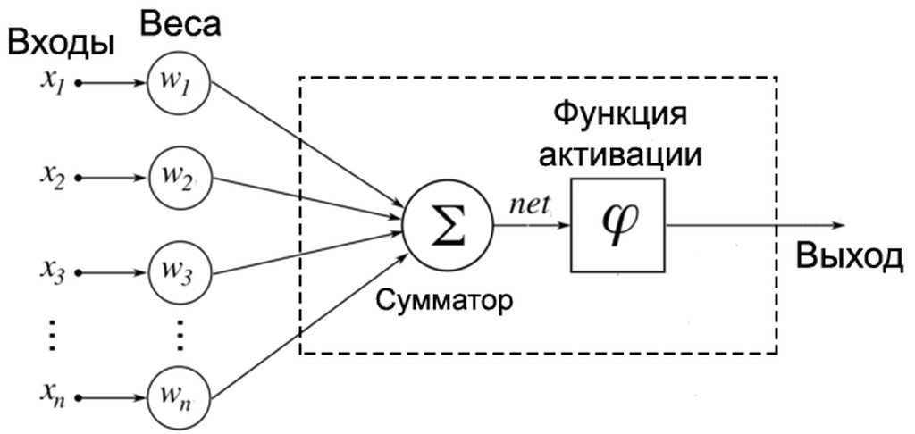


Как работает нейрон

Slide 24
Проблема: множество гипперпараметров
Общие гиперпараметры сети:
Тип сети (MLP, ResNet, Shaped MLP и т.д.)
Оптимизатор (SGD, Adam и др.)
Learning rate и стратегия его изменения (Step, Exponential, Cosine Annealing и др.)
Batch size
Предобработка данных (нормализация, PCA и др.)
Параметры отдельных слоёв:
Количество нейронов в слое
Функция активации
Dropout
Использование residual блоков или shake-shake / shake-drop регуляризации

Slide 25
Auto-Net 1.0: первый шаг к автоматизации
Основные особенности:
Базируется на Lasagne / Theano, использует fully-connected MLP.
Оптимизация гиперпараметров происходит через метод SMAC (Random-Forest-based Bayesian Optimization).
Может настраивать до 63 гиперпараметров, включая архитектуру сети и параметры обучения.
Ограничение числа слоёв: 1–6 для уменьшения времени обучения и сложности поиска.
Поддержка разных оптимизаторов: SGD, Momentum, Adam, Adagrad и др., каждый со своими настройками.
Используется слой bias, функции активации, dropout и регуляризация, как в обычных нейронных сетях.

Slide 26
Auto-Net 2.0: современная автоматизация
Основные улучшения:
Более широкий поисковый пространство, включая современные архитектуры (ResNet, Shaped MLP).
Используется BOHB — комбинация Bayesian Optimization и HyperBand, что позволяет быстро находить хорошие конфигурации и завершать плохо работающие сети раньше.
Поддержка современных оптимизаторов (Adam, SGD) и scheduler’ов для изменения learning rate в процессе обучения (Step, Exponential, Cosine Annealing, Cyclic и др.).
Возможность выбора различных техник регуляризации и предварительной обработки данных.
Auto-Net 2.0 рассчитан на масштабные данные и параллельное обучение на нескольких GPU.

Slide 27
Auto-Net 1.0 vs Auto-Net 2.0
Характеристика | Auto-Net 1.0 | Auto-Net 2.0
Библиотека | Lasagne/Theano | PyTorch
Типы сетей | Fully-connected MLP | MLP, ResNet, Shaped MLP/ResNet
Кол-во гиперпараметров | ~63 | 112+
Метод поиска | SMAC | BOHB
Эффективность на больших данных | Средняя | Высокая
Параллельное обучение | Ограничено | GPU, несколько воркеров
Регуляризация и современные техники | базовая | dropout, shake-shake/shake-drop, scheduler’ы

Slide 28
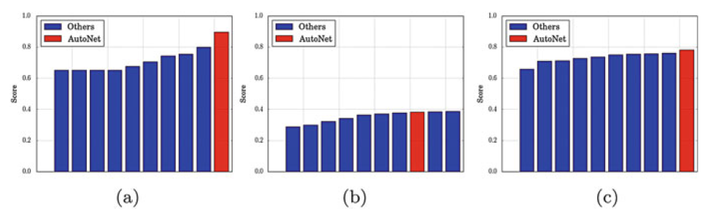
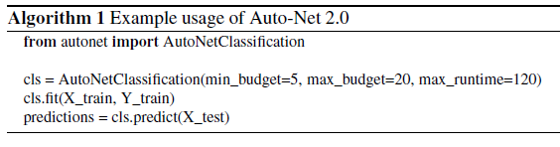

Slide 29
Tree-Based Pipeline
Optimization Tool (TPOT)
Автоматическое построение ML-пайплайнов

Slide 30
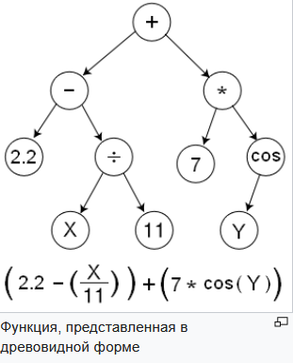
Генетическое программирование (GP) — основа TPOT
Цель: автоматически создавать программы или структуры
Представление решения: дерево операций/команд, где каждый узел — оператор или функция, а листья — входные данные или параметры.
Примеры операторов:
Отбор: выбираем лучшие программы
Скрещивание: меняем поддеревья между программами
Мутация: добавляем, удаляем или заменяем узлы

Slide 31
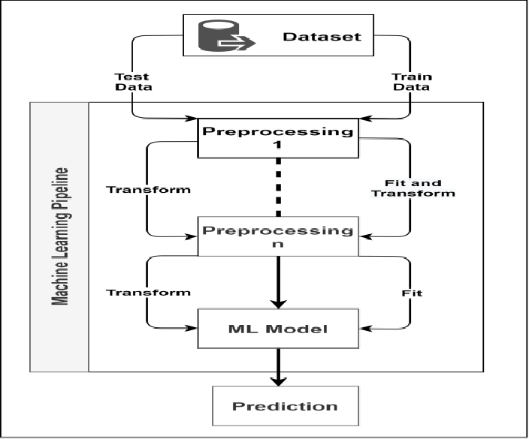
ML Pipeline
Предобработка данных — например, масштабирование признаков, заполнение пропусков, создание новых признаков.
Выбор признаков — выбираем наиболее информативные признаки, чтобы улучшить обучение и уменьшить сложность модели.
Модель — алгоритм машинного обучения, который делает прогнозы.

Slide 32
ТРОТ — что это и для чего нужен
Цель: Найти комбинацию предобработки данных, выбора признаков и моделей, которая даст наилучшую точность на конкретном датасете.
Особенность: не нужно вручную подбирать алгоритмы или параметры
Использует подход генетического программирования, чтобы эволюционно создавать пайплайны

Slide 33
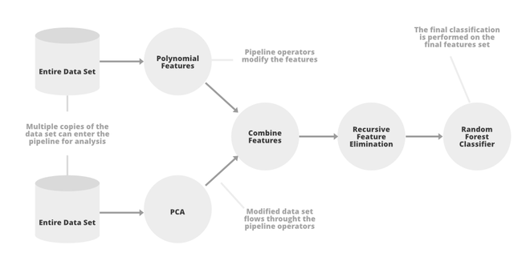
ML-пайплайн в TPOT и как он работает

Slide 34
Оптимизация пайплайнов в TPOT (GP-процесс)
Создание множества случайных пайплайнов (100).
Оценка каждого пайплайна по точности на тренировочных данных.
Отбор лучших пайплайнов по метрике точности и компактности (NSGA-II).
Произведение потомков: часть подвергается скрещиванию (обмен поддеревьями) (5%), часть — мутации (случайные изменения узлов) (90%).
Повтор несколько поколений (100) с обновлением Pareto-фронта и выбор лучшего пайплайна

Slide 35
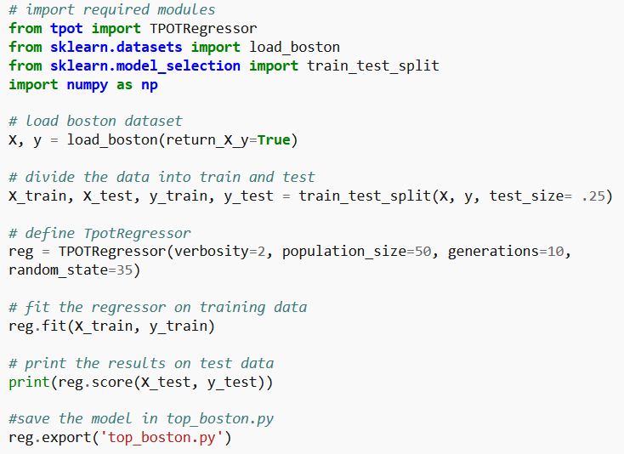
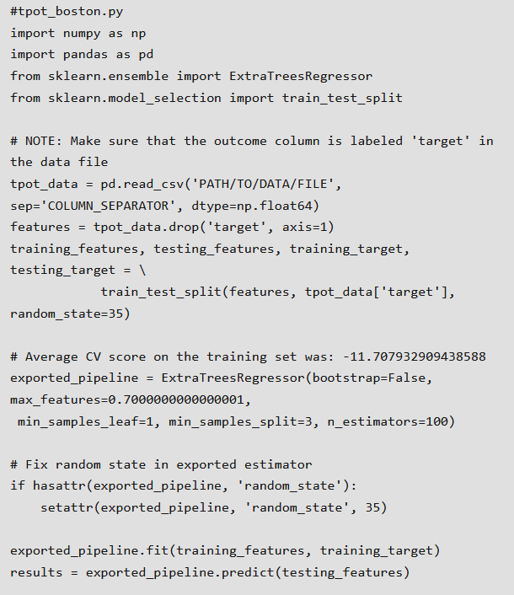
Пример использования TPOT

Slide 36
Automatic Statistician
Автоматическое объяснения результатов

Slide 37
Automatic Statistician: Автоматизация анализа данных
Цель проекта: создать систему, которая автоматически строит модели, делает прогнозы и генерирует отчёты на понятном языке с минимальным вмешательством человека.
Проблема текущего ML: большинство моделей — «чёрные ящики», сложно интерпретировать, доверять и использовать в критических сферах (медицина, юриспруденция, автопилоты).
Особенность Automatic Statistician: модели интерпретируемы, позволяют объяснять данные и работать как с большими, так и с малыми наборами данных.

Slide 38
Задачи Automatic Statistician
Основные задачи системы:
Автоматический выбор и преобразование признаков;
Работа с «грязными» данными (пропуски, выбросы, разные типы признаков);
Поиск хороших моделей без переобучения и недообучения;
Объяснение закономерностей пользователю на человеческом языке;
Эффективное использование ресурсов (время, память, объём данных).

Slide 39
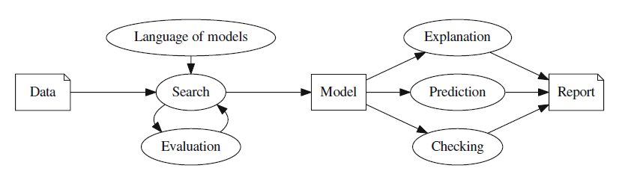
Процесс построения моделей и генерации отчётов

Slide 40
Automatic Statistician для временных рядов
Automatic Statistician можно настроить для разных задач и использовать разные типы моделей.
Пример: ABCD (Automatic Bayesian Covariance Discovery) — система для одномерной регрессии (анализ временных рядов).
Идея: использовать гауссовские процессы (Gaussian Processes, GP), которые задают распределение функций. Параметры GP (среднее и ядро) определяют свойства функции, например: линейная, полиномиальная, периодическая или шум.

Slide 41
Грамматика ядер в ABCD
Базовые ядра:
C — константа
LIN — линейная
SE — гладкая функция (squared exponential)
PER — периодическая функция
WN — белый шум
Операторы:
— сложение
× — умножение
CP — точка изменения (change point)
Композиционность: комбинации базовых ядер создают сложные модели
Объяснимость: комбинации можно описывать понятными словами

Slide 42
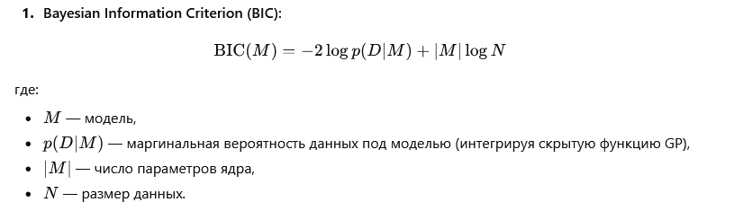
Поиск и оценка моделей в ABCD
Цель: найти хорошо объяснимую модель, не обязательно глобально оптимальную
Жадный поиск:
На каждом шаге выбирается лучшая модель по BIC — баланс качества и сложности
Новые модели создаются добавлением, умножением или заменой ядер (Эволюция моделей)

Slide 43
Перевод моделей в текст
Модель переводится в каноническую форму (сумма произведений). Каждое ядро получает текстовое описание:
PER → «периодическая функция»
SE → «гладкая функция»
LIN → «линейная функция»
WN → «некоррелированный шум»
C → «константа»
Полиномиальные ядра → «полиномиальная функция»
Другие ядра становятся модификаторами, которые уточняют основное ядро:
SE → «форма плавно меняется»
PER → «модулирована периодической функцией»
LIN → «с линейно меняющейся амплитудой»
Change point (σ) → «действует с/до [точка изменения]»

Slide 44
Цели и типы моделей Automatic Statistician
Может работать с разными задачами: регрессия, классификация, одномерные и многомерные данные.
Можно строить:
Отчёты с объяснениями
Прогнозы и предсказания
Автоматические решения на основе данных
Поддержка разных семей моделей (не только GP).

Slide 45
Ключевые компоненты системы
Выбор моделей: какие модели стоит оценить, генерация новых моделей.
Оценка моделей: обучение на части данных и проверка на отложенной выборке.
Сравнение моделей: выбор лучших на основе критериев.
Куратор отчёта: формирует итоговый отчёт с графиками, таблицами, описаниями.

Slide 46
Взаимодействие с пользователем
Пользователь может корректировать данные и типы переменных.
Можно выбрать интересующие части данных и игнорировать неважные.
Возможность выбирать семейство моделей.
Система может вести диалог с пользователем для объяснения результатов.

Slide 47
Работа с пропусками и «грязными» данными
Автоматическое определение пропущенных или повреждённых данных.
Поддержка моделей, которые могут работать с пропусками напрямую.
При необходимости — импутация данных: MissForest, mice, KNNimpute, Bayesian подходы.

Slide 48
Управление ресурсами
Ограничения CPU, памяти, времени.
Выбор моделей, которые обещают наибольшую пользу при текущих ресурсах.
Постепенная оценка моделей на подвыборках.
Использование Freeze-thaw Bayesian optimisation для оптимизации ресурсов.

